Slide 1
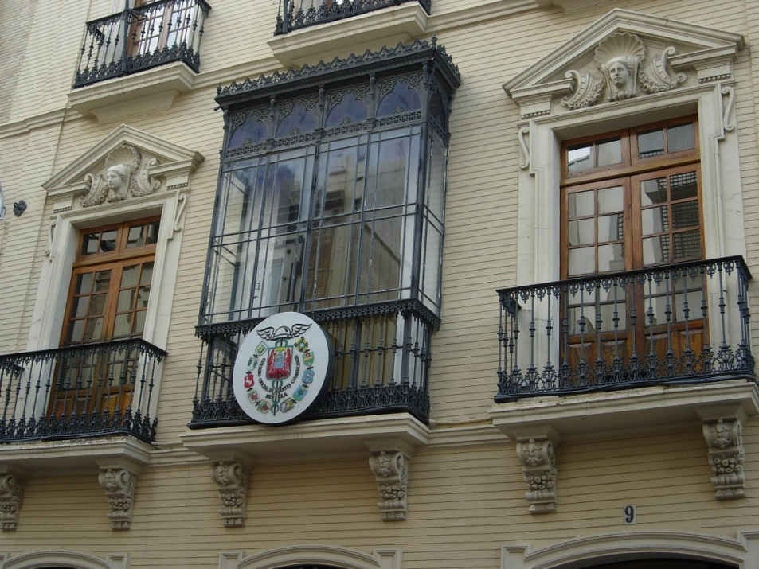
Catálogo de Salones y Despachos para Colegiados

Slide 2
Información de la Sede
La actual sede social del Colegio Oficial de Agentes Comerciales de Sevilla, está situada en la calle Orfila número 9. Su planta baja cuenta con una superficie de 222’76 metros cuadrados y el edificio con un total de 821 habitables, repartidos en tres plantas y un ático.
En todo el edificio hay acceso gratuito de Wi-Fi.
Climatización
Posibilidad de cañón de proyección y pizarra.
Horario de 8 a 15 horas (lunes a viernes)
Para solicitar alguna sala o despacho debe contactar con secretaría en le teléfono 954560336

Slide 3
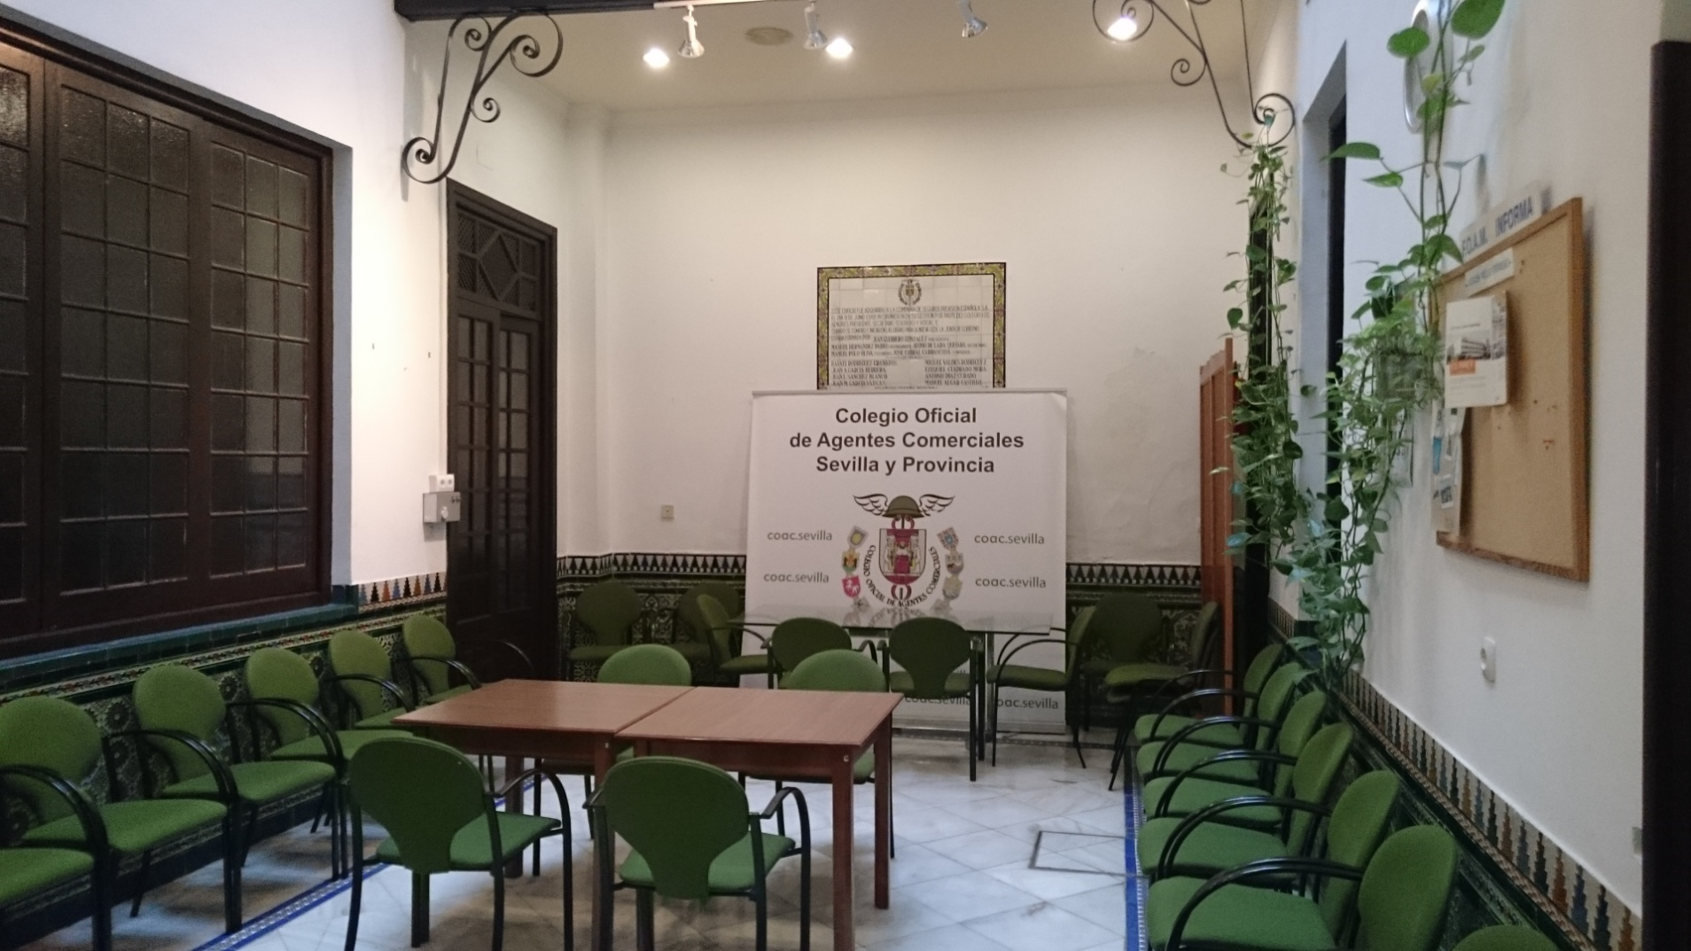
Patio de Café
Patio de Interior

Slide 4
Salón de Actos

Slide 5
Sala de Juntas

Slide 6
Áula de Informática

Slide 7
Despacho 1

Slide 8
Despacho 2

Slide 9
Biblioteca

